Slide 1
Case Atento
EDBI 2024

Slide 2



Atento em resumo
Quem Somos
+400
Marcas divididas em 11 verticais de segmentos
95
Centrais de serviços
US$~1,35 bilhões
Receita de 2023
17
Países
Classificação de risco ESG
A melhor pontuação do setor
+121k
Colaboradores em ~83k estações de trabalho
10,5
Baixo Risco
Great Places
to Work®
Uma das 25 melhores empresas multinacionais do mundo
para se trabalhar
Top player
em CX no mundo e líder LATAM e Espanha
Notes:
INGLÊS:
A Atento é líder em transformação de CX atendendo a mais de 400 empresas blue-chip em todo o mundo, com mais de 1,3 bilhão de dólares de receita.
Temos uma rede global de 95 centros de prestação de serviços, escaláveis por meio de nossos recursos Work From Home, em 17 países em 24 idiomas diferentes.
Graças aos nossos clientes e funcionários, a Atento tem sido consistentemente classificada como um dos melhores empregadores em diferentes geografias e como a melhor empresa de BPO em classificações ESG.
A Sustainalytics, por exemplo, coloca a Atento como a melhor empresa do nosso setor, não só em políticas sociais, mas também em programas de Governança e Meio Ambiente, cuidando de nossas pessoas, do Meio Ambiente e da sociedade.
PORTUGUÊS:
A Atento é líder em transformação CX, atendendo a mais de 400 empresas de primeira linha em todo o mundo, com receitas de mais de 1,3 bilhão de dólares.
Temos uma rede global de 95 centros de prestação de serviços, escaláveis através das nossas capacidades Work From Home, em 17 países e em 24 idiomas diferentes.
Graças aos nossos clientes e funcionários, a Atento tem sido consistentemente classificada como um dos principais empregadores em diferentes geografias e como a melhor empresa de BPO em classificações ESG.
A Sustainalytics, por exemplo, classifica a Atento como a melhor empresa do nosso setor, não só em políticas sociais, mas também em programas de governança e meio ambiente, cuidando de nossas pessoas, do meio ambiente e da sociedade.
ESPANHOL:
Atento es uno de los principales líderes en transformación de CX que presta servicios a más de 400 empresas de primer nivel en todo el mundo, con más de 1.300 millones de dólares de ingresos. Contamos con una red global de 95 centros de prestación de servicios, escalables a través de nuestras capacidades de trabajo desde casa, en 17 países en 24 idiomas diferentes. Graças a nossos clientes e empleados, Atento tem sido clasificada constantemente como el mejor empleador en diferentes geografias y como la mejor empresa de BPO en calificaciones ESG. Sustainalytics, como ejemplo, sitúa a Atento como la mejor empresa de nuestro sector, no solo en políticas sociales, sino también en programas de gobernanza y medio ambiente, cuidando de nuestra gente, así como del medio ambiente y la sociedad.

Slide 3







Missão e Valores
Quem Somos
Nos tornamos uma extensão das marcas que atendemos, permitindo conexões significativas com seus clientes em todos os pontos de contato, ao mesmo tempo em que impulsionamos a receita de longo prazo e a eficiência de custos
Parcerias Estratégicas
Cuidamos das
nossas pessoas
Ágil e simples
Mentes abertas
Em equipe, vencemos
Foco em Resultados
Vemos o mundo através dos olhos dos clientes
Talento que faz a diferença
Aprendemos e nos transformamos
Sempre há mais para descobrir
Trabalhando juntos, vamos mais longe
Cumprimos com compromissos
Notes:
INGLÊS:
A forma como fazemos as coisas é tão importante quanto o que fazemos: Pela fusão cultural com a marca do nosso cliente e pelo respeito aos nossos 6 valores fundamentais em todos os níveis:
- Ver o mundo com os olhos do nosso cliente, incluindo valores, marca, tom, etc.
- Cuidar do nosso pessoal para que ele cuide dos seus clientes
- Aprender e transformar as operações todos os dias
- Ter a mente aberta e inovar
- Criação de ambientes de colaboração para encontrar as melhores práticas em todo o mundo
- Comprometimento com os resultados do negócio para sua empresa
Como curiosidade, nosso logotipo One Atento reflete como estamos transformando as empresas com as quais trabalhamos, impulsionando a tecnologia com um toque humano para agregar valor a cada interação. (linguagem digital 0/1 embutida no logotipo)
PORTUGUÊS:
A forma como fazemos as coisas é tão importante quanto o que fazemos: Pela fusão cultural com a marca do nosso cliente e pelo respeito aos nossos 6 valores fundamentais em todos os níveis:
- Ver o mundo com os olhos do cliente, incluindo valores, marca, tom, etc.
- Cuidar de nosso pessoal para que eles cuidem de seus clientes
- Aprendendo e transformando as operações todos os dias
- Ter a mente aberta e inovadora
- Criação de ambientes de colaboração para encontrar as melhores práticas em todo o mundo
- Comprometer-se com os resultados de negócios da sua empresa
A título de curiosidade, nosso logotipo One Atento reflete como estamos transformando as empresas com as quais trabalhamos, impulsionando a tecnologia com um toque humano para agregar valor a cada interação. (linguagem digital 0/1 incorporada no logotipo)
ESPANHOL:
La forma en que hacemos las cosas es tan importante como lo que hacemos: Por la fusión cultural con la marca de nuestros clientes y por el respeto de nuestros 6 valores fundamentales a todos los niveles:
- Ver el mundo con los ojos de nuestro cliente, incluyendo valores, marca, tono, etc. - Cuidar a nossa gente para que ellos cuiden de sus clientes - Aprender e transformar as operações todos os dias - Tener una mente abierta e innovadora - Crear entornos de colaboración para encontrar las mejores prácticas en todo el mundo - Comprometerse con los resultados de negocio para su empresa
Como curiosidad, nosso logotipo de One Atento refleja cómo estamos transformando las empresas con las que trabajamos, impulsando la tecnología con toque humano para aportar valor en cada interacción. (lenguaje digital 0/1 incrustado en el logotipo)

Slide 4






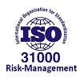

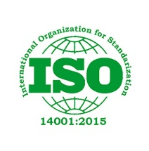

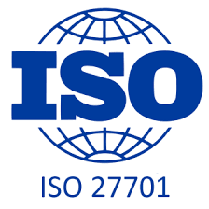
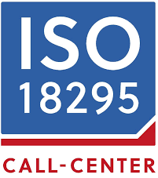

com várias certificações
Essas certificações fornecem um selo de aprovação de terceiros, sujeito aos mais altos padrões da indústria
Certificação ISO 9001
Gestão da Qualidade
PROBARE
Código de Ética e Maturidade da Gestão
Certificação ISO 20000
Gestão de TI (HD1, Monitoramento e CPCs)
Certificação ISO 27001
Gestão da Segurança da Informação (CPCs)
Certificação NBR 16001
Gestão de Responsabilidade Social
Certificação ISO 56002
Gestão da Inovação
Certificação ISO 26000
Gestão Responsabilidade Social
Por que Atento?
desde 2000
desde 2005
desde 2013
desde 2014
desde 2019
desde 2020
Desde 2022
Também temos um número significativo de colaboradores certificados que podem projetar, transformar e executar programas complexos.
Notes:
INGLÊS:
Nossa conformidade e certificações são cruciais para garantir aos clientes, parceiros e órgãos reguladores que operamos dentro dos padrões estabelecidos de qualidade, segurança ou ética.
Eles ajudam a mitigar riscos associados a responsabilidades legais, violações de dados e danos à reputação, fomentando uma cultura de responsabilidade e confiança dentro da organização e de nossos clientes.
PORTUGUÊS:
Nossa conformidade e certificações são cruciais para garantir aos clientes, parceiros e órgãos reguladores que operamos dentro dos padrões estabelecidos de qualidade, segurança ou ética.
Ajudam a mitigar riscos associados a responsabilidades legais, violações de dados e danos à reputação, promovendo uma cultura de responsabilidade e confiança dentro da organização e dos nossos clientes.
ESPANHOL:
Nuestro cumplimiento y certificaciones son cruciales para garantizar a los clientes, socios y organismos reguladores que operamos dentro de los estándares éticos, de calidad o de seguridad establecidos.
Ayudan a mitigar los riesgos asociados con responsabilidades legales, violaciones de datos y daños a la reputación, fomentando una cultura de responsabilidad y confianza dentro de la organización y nuestros clientes.

Slide 5











Globalmente, temos ampla experiência em importantes indústrias
Apoiamos marcas líderes globais em diversos setores, em várias linhas de serviços
Por que Atento?
Automotiva | Bens de Consumo | Finanças | Saúde | Tecnologia | Seguros | Indústria de produção
Mídia e Comunicação
Mobilidade e Logística
Varejo e E-commerce
Serviços
Telecomunicações
Viagem e Turismo
Serviços públicos
Notes:
INGLÊS:
["Telco, Financeiro, Saúde e Automotivo têm um link para detalhar a oferta vertical. Outras verticais são WiP.
Os slides específicos do setor podem ser trazidos aqui do backup, se necessário, ou apenas navegar clicando no ícone do setor"]
Com base em nossa experiência, adaptamos nossa oferta por indústria para agregar valor em cada ponto de contato específico dos clientes/usuários finais.
Nós temos experiência nas principais indústrias e geografias .... Com os melhores designs de jornada específicos da categoria, resolvemos seus pontos problemáticos mais comuns e elevamos seu CX para o próximo nível.
PORTUGUÊS:
["Telco, Financial, Healthcare e Automotive têm um link para detalhar a oferta vertical. Outras verticais são WiP.
Os slides específicos do setor podem ser trazidos aqui a partir do backup, se necessário, ou simplesmente navegar clicando no ícone do setor"]
Com base na nossa experiência, adaptamos a nossa oferta por setor para agregar valor em cada ponto de contato específico dos clientes/usuários finais.
Temos experiência nas principais indústrias e geografias.... Com os melhores designs de jornada específicos da categoria, resolvemos seus problemas mais comuns imediatamente e elevamos seu CX para o próximo nível.
ESPANHOL:
["Telco, Finanzas, Salud y Automoción tienen un enlace para detallar la oferta vertical. Otras verticales filho WiP.
Las diapositivas específicas de la industria se pueden traer aquí desde la copia de seguridad si es necesario, o simplemente navegar haciendo clic en el ícono de la industria"]
Basándonos en nuestra experiencia, adaptamos nuestra oferta por industria para agregar valor en cada punto de contacto específico de los clientes/usuarios finales.
Tenemos experiencia en las industrias y geografías clave.... Con los mejores diseños de viaje específicos de su clase, solucionamos sus problemas más comunes y elevamos su CX al siguiente nivel.

Slide 6




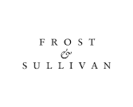

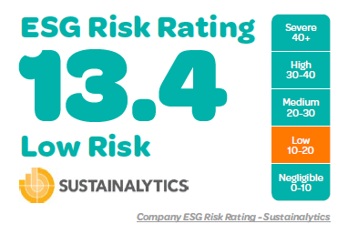

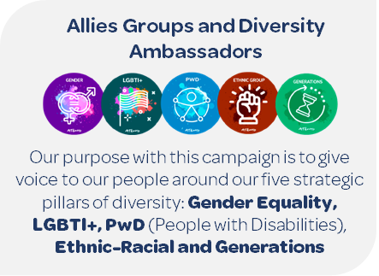

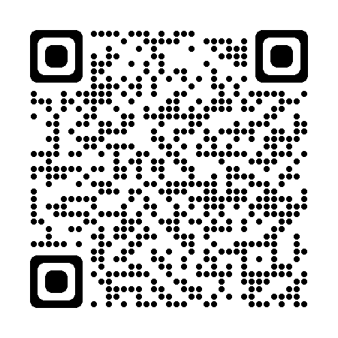
... e lideramos em práticas de ESG
ATENÇÃO À DIVERSIDADE E INCLUSÃO
GOVERNANÇA
SUSTENTÁVEL
AVALIADA COMO LÍDER
POR ANALISTAS DE MERCADO…
ATENTO
NO MUNDO
Por que Atento?
Carbono neutro até 2030
Estratégia de Cloud & Atento@Home
Top Empregador
Promover a Diversidade e a Igualdade
Requalificação
1º Emprego
Programa de Parceria
Encantar os clientes
Compras sustentáveis
Inovação
SUPERAMOS NOSSOS CONCORRENTES
... E AGÊNCIAS DE CLASSIFICAÇÃO DE RISCO ESG
Emissões de GEE: -31,6%****
Eletricidade: -5% **
Escopo 3: -29% por funcionário WaHa ***
~64% de energia renovável
+65,6% Feminino (~54,6% dos mgrs.)
~50% Funcionários < 30 anos.
Plano de Diversidade e Inclusão 2022
Novo recorde de NPS (+10pp)*
ESAT +3pp*
Programa de Inovação (Externo e Interno)
10.5
^{* 2022}
^{** 22vs21}
Escopo 3: redução de deslocamentos devido ao WaHa
22vs20 Escopo 1&2 // Escopo 1: Emissões diretas provenientes de fontes próprias ou controladas pela Atento (Combustíveis e Gases Fluorados)
Digitalize-o para assistir a um vídeo sobre nossos programas de diversidade
https://www.sustainalytics.com/esg-rating/atento-sa/1270802233
Notes:
INGLÊS:
Na Atento, priorizamos o impacto positivo que temos nas comunidades em que trabalhamos, cuidando de:
1) Meio Ambiente:
Nossos planos de redução da pegada de carbono iniciados em 2020 estão entregando ótimos resultados, proporcionando uma redução de +30% das emissões de GEE em menos de 2 anos.
Além disso, o uso de energia de renovação é uma prioridade para nós, tendo um mix de mais de 60% de energia de renovação.
2) Nossa Gente:
Diversidade e Inclusão são os principais pilares da sociedade. Temos orgulho de ter +50% dos funcionários com menos de 30 anos, e também mais de 65% da força de trabalho são mulheres.
3) Nossos Clientes
Alcançando números recordes de NPS e Csat de clientes a cada ano
Todas essas ações, e muitas outras, são valorizadas, mensuradas e analisadas por analistas externos independentes, como a Sustainalytics, que classificou a Atento com a melhor classificação de índice (menor risco) de todos os setores.
PORTUGUÊS:
Na Atento priorizamos o impacto positivo que temos nas comunidades onde trabalhamos, cuidando de:
O Meio Ambiente:
Os nossos planos de redução da pegada de carbono iniciados em 2020 estão a produzir excelentes resultados, proporcionando uma redução de +30% nas emissões de GEE em menos de 2 anos.
Além disso, a utilização de energia renovável é uma prioridade para nós, tendo um mix de mais de 60% de energia renovável.
2) Nossa Gente:
Diversidade e Inclusão são os principais pilares da sociedade. Temos orgulho de ter mais de 50% de colaboradores com menos de 30 anos e também de mais de 65% da força de trabalho ser feminina.
3) Nossos clientes
Alcançar números recordes de NPS e Csat do Cliente todos os anos
Todas essas ações e muitas outras são avaliadas, medidas e analisadas por analistas externos independentes, como a Sustainalytics, que classificou a Atento com a melhor classificação de índice (menor risco) de todos os setores.
ESPANHOL:
En Atento priorizamos el impacto positivo que tenemos en las comunidades para las que trabajamos, cuidando:
El Medio Ambiente:
Nuestros planes de reducción de la huella de carbono iniciados en 2020 están dando grandes resultados, proporcionando una reducción de +30% de las emisiones de GEI en menos de 2 años.
Además, el uso de energía renovable es una prioridad para nosotros, ya que tenemos una combinación de energía renovable de más del 60 %.
2) Nossa Gente:
La Diversidad y la Inclusión son los principales pilares de la sociedad. Estamos orgullosos de tener +50% de empleados menores de 30 anos, y además más del 65% de la plantilla son mujeres.
3) Nuestros Clientes
Alcanzar cifras récord de NPS y Csat de clientes cada año
Todas estas acciones y muchas más son valoradas, medidas y analizadas por analistas externos independientes como Sustainalytics, que sitúan a Atento con la mejor calificación ratio (menor riesgo) de todas las industrias.

Slide 7
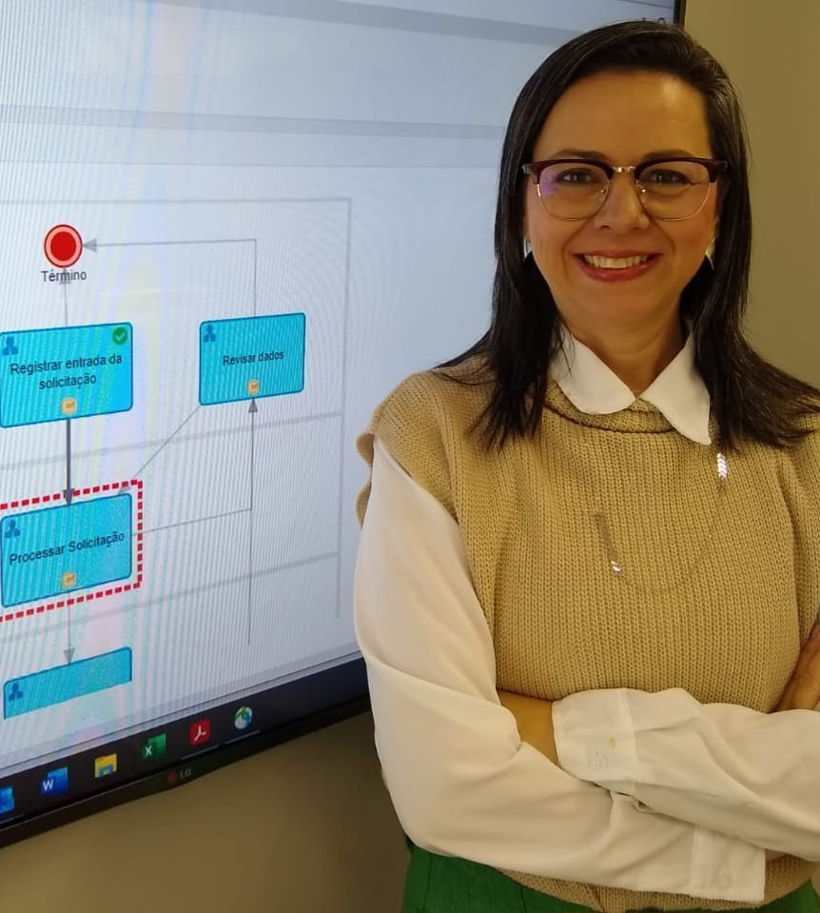

Minha Jornada
Superintendente de Processos e Certificações
Graduada em Ciências Biológicas pela UERJ
Pós Graduada em Gestão de Processos de Negócios pela COPPE/UFRJ
Certificada em BPM Masterclass pela FIAP
Pós-graduada em Sistema de Gestão Integrada pelo UNYLEYA – EAD
Pós-graduada em Gestão Ambiental em Empresas UNYLEYA – EAD
Pós-graduada em ESG e Sustentabilidade Empresarial Anhanguera – EAD
Cursando MBA em Gestão de Desempenho e Indicadores – Anhanguera
Formação em Educação Financeira Profissional - UBrasilia
18 anos na Atento
16 anos na área de Processos
24 anos em Qualidade e Certificações
Linkedin: Maisa Lima
maisa.lima@atento.com
IG: @maisac.lima
Maisa Lima
Notes:
INGLÊS:
Na Atento, priorizamos o impacto positivo que temos nas comunidades em que trabalhamos, cuidando de:
1) Meio Ambiente:
Nossos planos de redução da pegada de carbono iniciados em 2020 estão entregando ótimos resultados, proporcionando uma redução de +30% das emissões de GEE em menos de 2 anos.
Além disso, o uso de energia de renovação é uma prioridade para nós, tendo um mix de mais de 60% de energia de renovação.
2) Nossa Gente:
Diversidade e Inclusão são os principais pilares da sociedade. Temos orgulho de ter +50% dos funcionários com menos de 30 anos, e também mais de 65% da força de trabalho são mulheres.
3) Nossos Clientes
Alcançando números recordes de NPS e Csat de clientes a cada ano
Todas essas ações, e muitas outras, são valorizadas, mensuradas e analisadas por analistas externos independentes, como a Sustainalytics, que classificou a Atento com a melhor classificação de índice (menor risco) de todos os setores.
PORTUGUÊS:
Na Atento priorizamos o impacto positivo que temos nas comunidades onde trabalhamos, cuidando de:
O Meio Ambiente:
Os nossos planos de redução da pegada de carbono iniciados em 2020 estão a produzir excelentes resultados, proporcionando uma redução de +30% nas emissões de GEE em menos de 2 anos.
Além disso, a utilização de energia renovável é uma prioridade para nós, tendo um mix de mais de 60% de energia renovável.
2) Nossa Gente:
Diversidade e Inclusão são os principais pilares da sociedade. Temos orgulho de ter mais de 50% de colaboradores com menos de 30 anos e também de mais de 65% da força de trabalho ser feminina.
3) Nossos clientes
Alcançar números recordes de NPS e Csat do Cliente todos os anos
Todas essas ações e muitas outras são avaliadas, medidas e analisadas por analistas externos independentes, como a Sustainalytics, que classificou a Atento com a melhor classificação de índice (menor risco) de todos os setores.
ESPANHOL:
En Atento priorizamos el impacto positivo que tenemos en las comunidades para las que trabajamos, cuidando:
El Medio Ambiente:
Nuestros planes de reducción de la huella de carbono iniciados en 2020 están dando grandes resultados, proporcionando una reducción de +30% de las emisiones de GEI en menos de 2 años.
Además, el uso de energía renovable es una prioridad para nosotros, ya que tenemos una combinación de energía renovable de más del 60 %.
2) Nossa Gente:
La Diversidad y la Inclusión son los principales pilares de la sociedad. Estamos orgullosos de tener +50% de empleados menores de 30 anos, y además más del 65% de la plantilla son mujeres.
3) Nuestros Clientes
Alcanzar cifras récord de NPS y Csat de clientes cada año
Todas estas acciones y muchas más son valoradas, medidas y analizadas por analistas externos independientes como Sustainalytics, que sitúan a Atento con la mejor calificación ratio (menor riesgo) de todas las industrias.

Slide 8
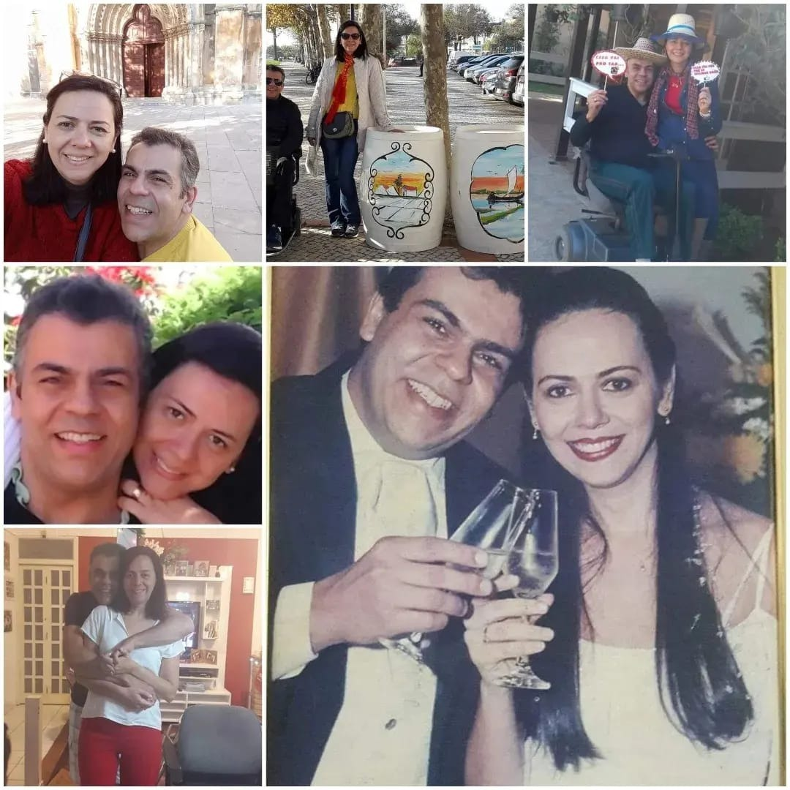

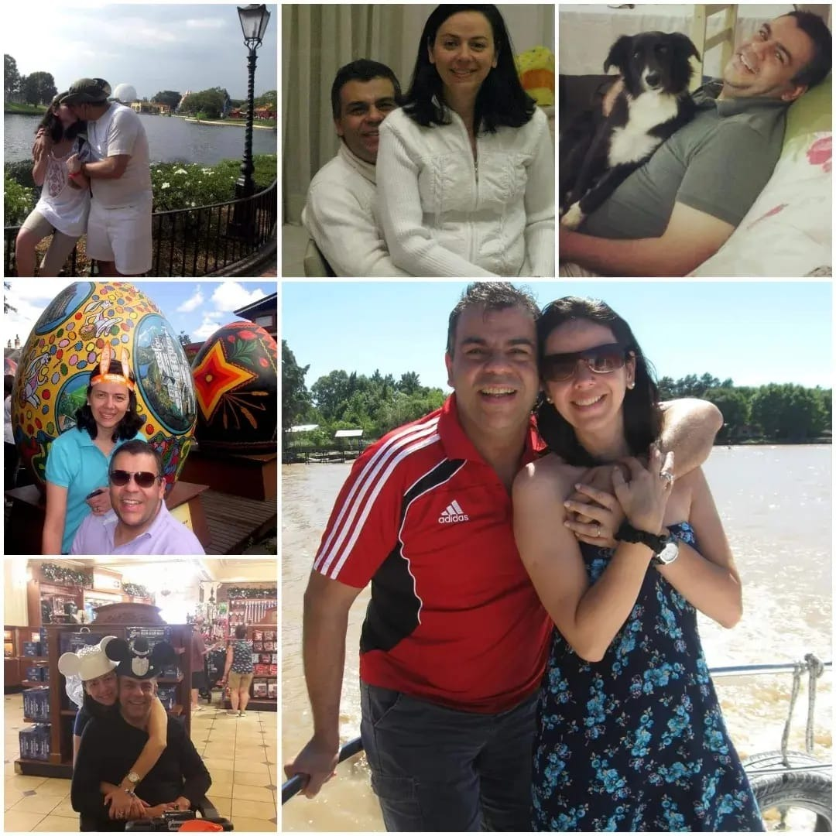
Eu e Ele
Maisa Lima
Notes:
INGLÊS:
Na Atento, priorizamos o impacto positivo que temos nas comunidades em que trabalhamos, cuidando de:
1) Meio Ambiente:
Nossos planos de redução da pegada de carbono iniciados em 2020 estão entregando ótimos resultados, proporcionando uma redução de +30% das emissões de GEE em menos de 2 anos.
Além disso, o uso de energia de renovação é uma prioridade para nós, tendo um mix de mais de 60% de energia de renovação.
2) Nossa Gente:
Diversidade e Inclusão são os principais pilares da sociedade. Temos orgulho de ter +50% dos funcionários com menos de 30 anos, e também mais de 65% da força de trabalho são mulheres.
3) Nossos Clientes
Alcançando números recordes de NPS e Csat de clientes a cada ano
Todas essas ações, e muitas outras, são valorizadas, mensuradas e analisadas por analistas externos independentes, como a Sustainalytics, que classificou a Atento com a melhor classificação de índice (menor risco) de todos os setores.
PORTUGUÊS:
Na Atento priorizamos o impacto positivo que temos nas comunidades onde trabalhamos, cuidando de:
O Meio Ambiente:
Os nossos planos de redução da pegada de carbono iniciados em 2020 estão a produzir excelentes resultados, proporcionando uma redução de +30% nas emissões de GEE em menos de 2 anos.
Além disso, a utilização de energia renovável é uma prioridade para nós, tendo um mix de mais de 60% de energia renovável.
2) Nossa Gente:
Diversidade e Inclusão são os principais pilares da sociedade. Temos orgulho de ter mais de 50% de colaboradores com menos de 30 anos e também de mais de 65% da força de trabalho ser feminina.
3) Nossos clientes
Alcançar números recordes de NPS e Csat do Cliente todos os anos
Todas essas ações e muitas outras são avaliadas, medidas e analisadas por analistas externos independentes, como a Sustainalytics, que classificou a Atento com a melhor classificação de índice (menor risco) de todos os setores.
ESPANHOL:
En Atento priorizamos el impacto positivo que tenemos en las comunidades para las que trabajamos, cuidando:
El Medio Ambiente:
Nuestros planes de reducción de la huella de carbono iniciados en 2020 están dando grandes resultados, proporcionando una reducción de +30% de las emisiones de GEI en menos de 2 años.
Además, el uso de energía renovable es una prioridad para nosotros, ya que tenemos una combinación de energía renovable de más del 60 %.
2) Nossa Gente:
La Diversidad y la Inclusión son los principales pilares de la sociedad. Estamos orgullosos de tener +50% de empleados menores de 30 anos, y además más del 65% de la plantilla son mujeres.
3) Nuestros Clientes
Alcanzar cifras récord de NPS y Csat de clientes cada año
Todas estas acciones y muchas más son valoradas, medidas y analizadas por analistas externos independientes como Sustainalytics, que sitúan a Atento con la mejor calificación ratio (menor riesgo) de todas las industrias.

Slide 9
Histórico SIGA (BPMS)
2019
2020
2021
2022
2023
2024
Compra da ferramenta, mapeamento dos primeiros 4 processos, capacitação equipe interna
+ 13 processos (Saída e retorno de HO) e 45 áreas envolvidas
+ 80 processos – 1 Processo em outros países (RH) + End to End Global + IPT BR
+ 193 processos – Substituição dos Service Desk não TI, auditorias de clientes e não conformidades
+ 93 (total 383) processos – Substituição dos sistemas Controle de projetos e Controle de laudos, não conformidades para MEX, 4 processos para Filipinas e 3 RH USNS. 9.300 usuários em 14 países
+ 24 Novos = 407 – RH, Planejamento, MIS e outros.

Slide 10
Controle de documentos de requisitos legais

Slide 11





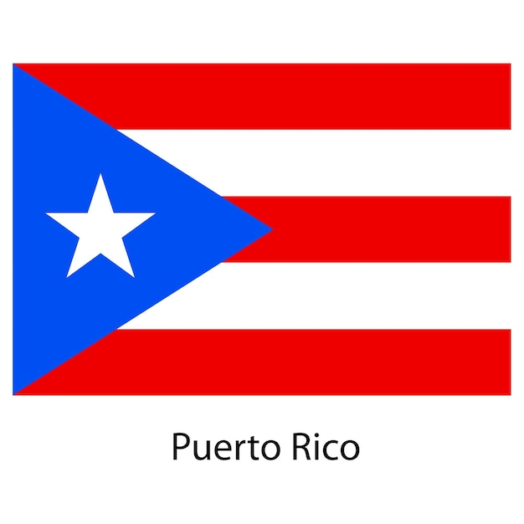















Situação Atual
94 centros de prestação de serviços
Nossa dor
17
Países
31
Idiomas
EUA
3 sites
México
15 sites
Guatemala
2 sites
Porto Rico
1 site
Panamá
1 site
El Salvador
1 site
Colômbia
8 sites
Filipinas
1 Site (abertura)
+121k
Colaboradores
+125
Tipo de documento
Peru
3 sites
Brasil
27 sites
Uruguai
1 site
Argentina
9 sites
Chile
3 sites
Espanha
16 sites
Marrocos
2 sites
Paraguai
1 site
Costa Rica
+1236
Documentos
Notes:
INGLÊS:
Hoje em dia, a segurança é provavelmente o requisito #1 para a maioria dos nossos clientes, e para nós mesmos. Portanto, implementamos governança e padrões de segurança baseados em NIST para todos os nossos clientes, sem exceção. Essa visão holística é baseada em quatro elementos que se complementam:
- Nossas operações de segurança cibernética garantem que nossos clientes, funcionários e infraestruturas estejam seguros sempre e em todos os lugares.
- Nossos processos de continuidade de negócios são projetados para gerenciar qualquer tipo de contingência e garantir que as operações de negócios de nossos clientes estejam protegidas em quaisquer circunstâncias.
- Nossos métodos de auditoria e conformidade garantem a integridade, confidencialidade e disponibilidade dos dados de nossos clientes, de acordo com os mais altos padrões da indústria, por exemplo, ISO 27001, PCI DSS e muitos outros
- Nossas unidades de negócios de Segurança avaliam e recomendam planos de ação para aprimorar os processos de nossos clientes e reduzir o risco de fraudes e problemas de segurança.
PORTUGUÊS:
Hoje em dia, a segurança é provavelmente o requisito número 1 para a maioria de nossos clientes e para nós mesmos. Portanto, implementamos padrões e governança de segurança baseados no NIST para todos os nossos clientes, sem exceção. Esta visão holística é baseada em quatro elementos que se complementam:
- Nossas operações de segurança cibernética garantem que nossos clientes, funcionários e infraestruturas estejam seguros sempre e em qualquer lugar.
- Nossos processos de continuidade de negócios são projetados para gerenciar qualquer tipo de contingência e garantir que as operações comerciais de nossos clientes estejam protegidas em qualquer circunstância.
- Nossos métodos de auditoria e conformidade garantem a integridade, confidencialidade e disponibilidade dos dados de nossos clientes, de acordo com os mais altos padrões da indústria, por exemplo, ISO 27001, PCI DSS e muitos outros
- Nossas unidades de negócios de Segurança avaliam e recomendam planos de ação para aprimorar os processos de nossos clientes e reduzir o risco de fraude e problemas de segurança.
ESPANHOL:
Hoy en día, la seguridad es probablemente el requisito número uno para la mayoría de nuestros clientes y para Atento. Por lo tanto, implementamos estándares y gobernanza de seguridad basados en NIST para todos nuestros clientes, sin excepción. Esta visión holística se basa en cuatro elementos que se complementan entre sí:
- Nuestras operaciones de ciberseguridad garantizan que nuestros clientes, empleados e infraestructuras estén seguros en todo momento y en todas partes.
- Nuestros procesos de continuidad del negocio están diseñados para gestionar cualquier tipo de contingencia y garantizar que las operaciones comerciales de nuestros clientes estén protegidas bajo cualquier circunstancia.
- Nuestros métodos de auditoría y cumplimiento garantizan la integridad, confidencialidad y disponibilidad de los datos de nuestros clientes, de acuerdo con los más altos estándares de la industria, por ejemplo, ISO 27001, PCI DSS y muchos otros.
- Nuestras unidades de negocio de Seguridad evalúan y recomiendan planes de acción para mejorar los procesos de nuestros clientes y reducir su riesgo de fraude y problemas de seguridad.

Slide 12
Desafio
Nossos objetivos
Controle centralizado
Processos padronizados
Rastreabilidade de dados
Visibilidade (disponível para a área)
Gestão da vigência e conteúdo do documento
Confiabilidade do conteúdo do documento
Versionamento
Notes:
INGLÊS:
Hoje em dia, a segurança é provavelmente o requisito #1 para a maioria dos nossos clientes, e para nós mesmos. Portanto, implementamos governança e padrões de segurança baseados em NIST para todos os nossos clientes, sem exceção. Essa visão holística é baseada em quatro elementos que se complementam:
- Nossas operações de segurança cibernética garantem que nossos clientes, funcionários e infraestruturas estejam seguros sempre e em todos os lugares.
- Nossos processos de continuidade de negócios são projetados para gerenciar qualquer tipo de contingência e garantir que as operações de negócios de nossos clientes estejam protegidas em quaisquer circunstâncias.
- Nossos métodos de auditoria e conformidade garantem a integridade, confidencialidade e disponibilidade dos dados de nossos clientes, de acordo com os mais altos padrões da indústria, por exemplo, ISO 27001, PCI DSS e muitos outros
- Nossas unidades de negócios de Segurança avaliam e recomendam planos de ação para aprimorar os processos de nossos clientes e reduzir o risco de fraudes e problemas de segurança.
PORTUGUÊS:
Hoje em dia, a segurança é provavelmente o requisito número 1 para a maioria de nossos clientes e para nós mesmos. Portanto, implementamos padrões e governança de segurança baseados no NIST para todos os nossos clientes, sem exceção. Esta visão holística é baseada em quatro elementos que se complementam:
- Nossas operações de segurança cibernética garantem que nossos clientes, funcionários e infraestruturas estejam seguros sempre e em qualquer lugar.
- Nossos processos de continuidade de negócios são projetados para gerenciar qualquer tipo de contingência e garantir que as operações comerciais de nossos clientes estejam protegidas em qualquer circunstância.
- Nossos métodos de auditoria e conformidade garantem a integridade, confidencialidade e disponibilidade dos dados de nossos clientes, de acordo com os mais altos padrões da indústria, por exemplo, ISO 27001, PCI DSS e muitos outros
- Nossas unidades de negócios de Segurança avaliam e recomendam planos de ação para aprimorar os processos de nossos clientes e reduzir o risco de fraude e problemas de segurança.
ESPANHOL:
Hoy en día, la seguridad es probablemente el requisito número uno para la mayoría de nuestros clientes y para Atento. Por lo tanto, implementamos estándares y gobernanza de seguridad basados en NIST para todos nuestros clientes, sin excepción. Esta visión holística se basa en cuatro elementos que se complementan entre sí:
- Nuestras operaciones de ciberseguridad garantizan que nuestros clientes, empleados e infraestructuras estén seguros en todo momento y en todas partes.
- Nuestros procesos de continuidad del negocio están diseñados para gestionar cualquier tipo de contingencia y garantizar que las operaciones comerciales de nuestros clientes estén protegidas bajo cualquier circunstancia.
- Nuestros métodos de auditoría y cumplimiento garantizan la integridad, confidencialidad y disponibilidad de los datos de nuestros clientes, de acuerdo con los más altos estándares de la industria, por ejemplo, ISO 27001, PCI DSS y muchos otros.
- Nuestras unidades de negocio de Seguridad evalúan y recomiendan planes de acción para mejorar los procesos de nuestros clientes y reducir su riesgo de fraude y problemas de seguridad.

Slide 13
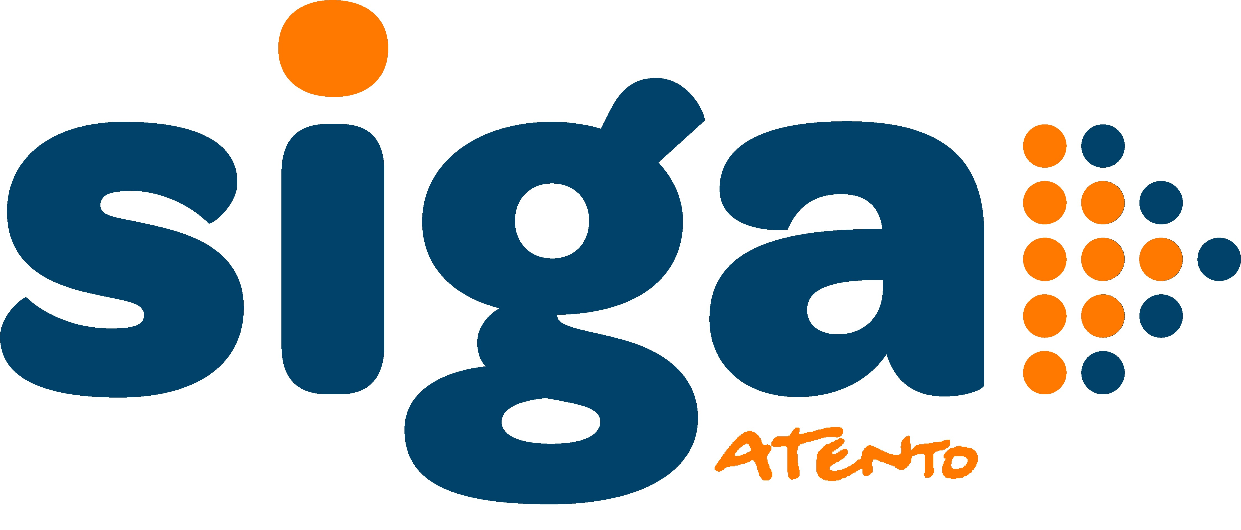
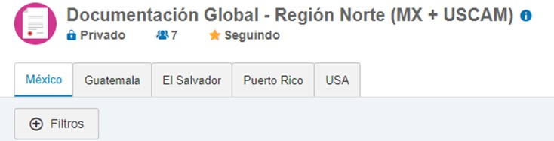
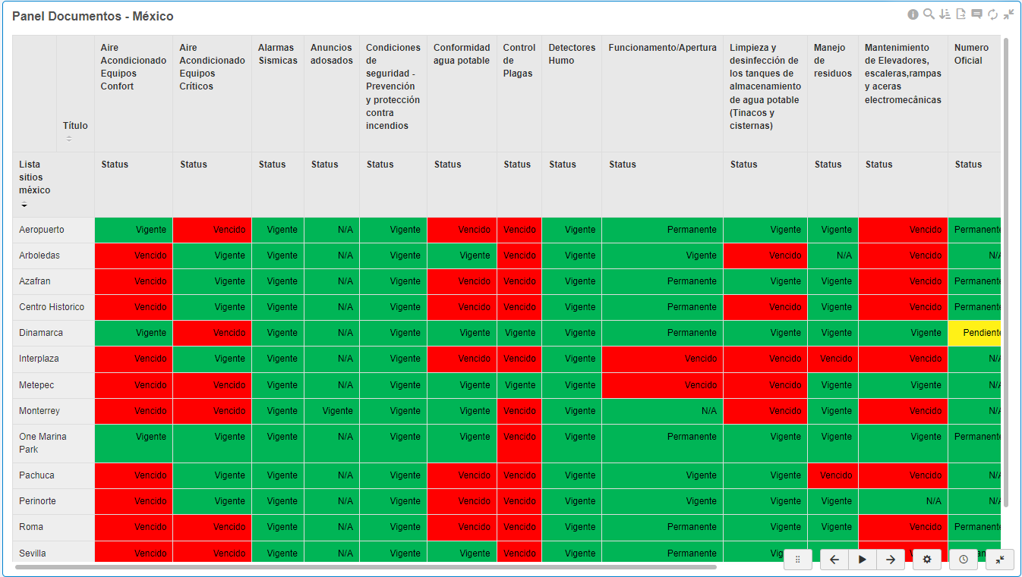
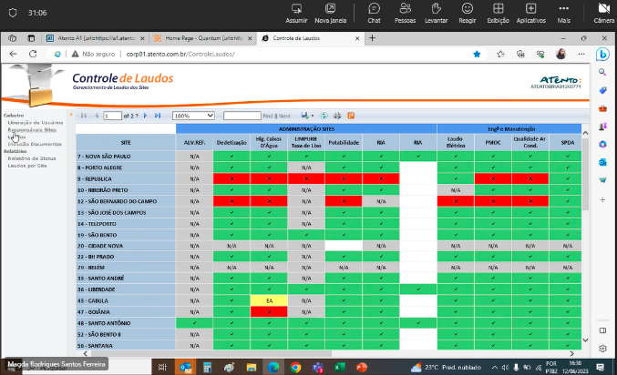

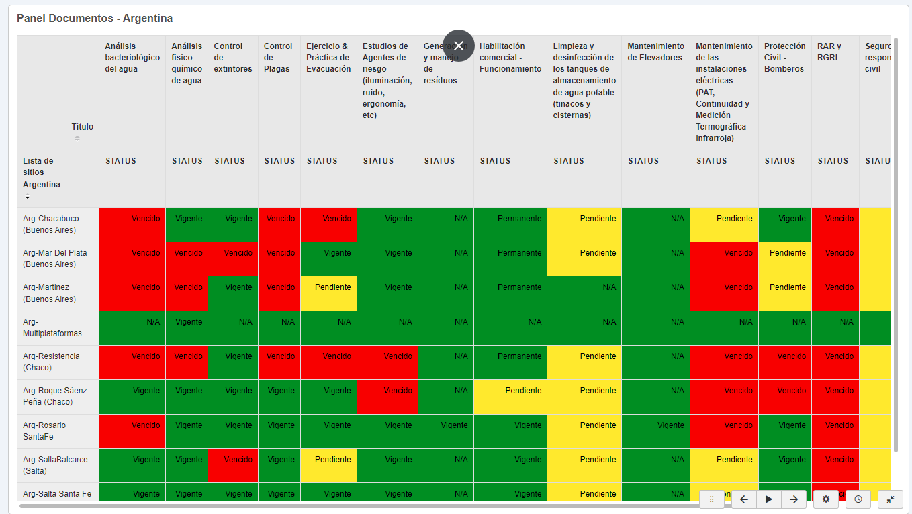
Migração de sistema com automação
Como fazemos o que fazemos?
Sistema interno
Negócios de segurança
Notes:
INGLÊS:
Hoje em dia, a segurança é provavelmente o requisito #1 para a maioria dos nossos clientes, e para nós mesmos. Portanto, implementamos governança e padrões de segurança baseados em NIST para todos os nossos clientes, sem exceção. Essa visão holística é baseada em quatro elementos que se complementam:
- Nossas operações de segurança cibernética garantem que nossos clientes, funcionários e infraestruturas estejam seguros sempre e em todos os lugares.
- Nossos processos de continuidade de negócios são projetados para gerenciar qualquer tipo de contingência e garantir que as operações de negócios de nossos clientes estejam protegidas em quaisquer circunstâncias.
- Nossos métodos de auditoria e conformidade garantem a integridade, confidencialidade e disponibilidade dos dados de nossos clientes, de acordo com os mais altos padrões da indústria, por exemplo, ISO 27001, PCI DSS e muitos outros
- Nossas unidades de negócios de Segurança avaliam e recomendam planos de ação para aprimorar os processos de nossos clientes e reduzir o risco de fraudes e problemas de segurança.
PORTUGUÊS:
Hoje em dia, a segurança é provavelmente o requisito número 1 para a maioria de nossos clientes e para nós mesmos. Portanto, implementamos padrões e governança de segurança baseados no NIST para todos os nossos clientes, sem exceção. Esta visão holística é baseada em quatro elementos que se complementam:
- Nossas operações de segurança cibernética garantem que nossos clientes, funcionários e infraestruturas estejam seguros sempre e em qualquer lugar.
- Nossos processos de continuidade de negócios são projetados para gerenciar qualquer tipo de contingência e garantir que as operações comerciais de nossos clientes estejam protegidas em qualquer circunstância.
- Nossos métodos de auditoria e conformidade garantem a integridade, confidencialidade e disponibilidade dos dados de nossos clientes, de acordo com os mais altos padrões da indústria, por exemplo, ISO 27001, PCI DSS e muitos outros
- Nossas unidades de negócios de Segurança avaliam e recomendam planos de ação para aprimorar os processos de nossos clientes e reduzir o risco de fraude e problemas de segurança.
ESPANHOL:
Hoy en día, la seguridad es probablemente el requisito número uno para la mayoría de nuestros clientes y para Atento. Por lo tanto, implementamos estándares y gobernanza de seguridad basados en NIST para todos nuestros clientes, sin excepción. Esta visión holística se basa en cuatro elementos que se complementan entre sí:
- Nuestras operaciones de ciberseguridad garantizan que nuestros clientes, empleados e infraestructuras estén seguros en todo momento y en todas partes.
- Nuestros procesos de continuidad del negocio están diseñados para gestionar cualquier tipo de contingencia y garantizar que las operaciones comerciales de nuestros clientes estén protegidas bajo cualquier circunstancia.
- Nuestros métodos de auditoría y cumplimiento garantizan la integridad, confidencialidad y disponibilidad de los datos de nuestros clientes, de acuerdo con los más altos estándares de la industria, por ejemplo, ISO 27001, PCI DSS y muchos otros.
- Nuestras unidades de negocio de Seguridad evalúan y recomiendan planes de acción para mejorar los procesos de nuestros clientes y reducir su riesgo de fraude y problemas de seguridad.

Slide 14
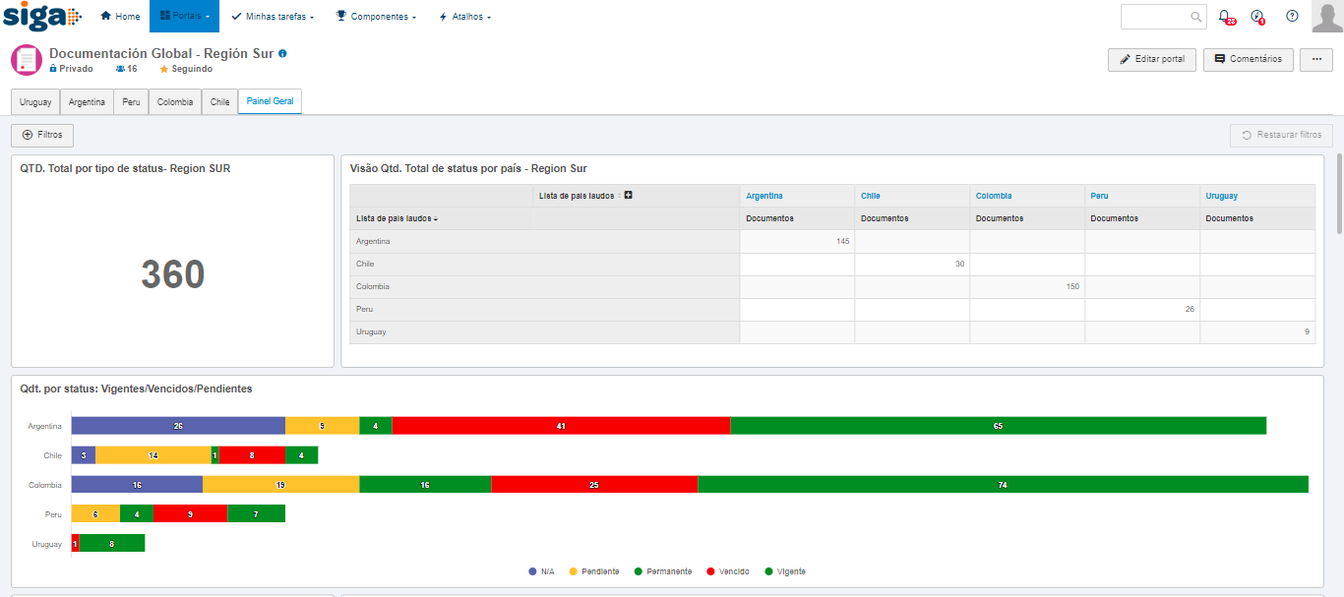
Migração de sistema com automação
Como fazemos o que fazemos?
Negócios de segurança
Notes:
INGLÊS:
Hoje em dia, a segurança é provavelmente o requisito #1 para a maioria dos nossos clientes, e para nós mesmos. Portanto, implementamos governança e padrões de segurança baseados em NIST para todos os nossos clientes, sem exceção. Essa visão holística é baseada em quatro elementos que se complementam:
- Nossas operações de segurança cibernética garantem que nossos clientes, funcionários e infraestruturas estejam seguros sempre e em todos os lugares.
- Nossos processos de continuidade de negócios são projetados para gerenciar qualquer tipo de contingência e garantir que as operações de negócios de nossos clientes estejam protegidas em quaisquer circunstâncias.
- Nossos métodos de auditoria e conformidade garantem a integridade, confidencialidade e disponibilidade dos dados de nossos clientes, de acordo com os mais altos padrões da indústria, por exemplo, ISO 27001, PCI DSS e muitos outros
- Nossas unidades de negócios de Segurança avaliam e recomendam planos de ação para aprimorar os processos de nossos clientes e reduzir o risco de fraudes e problemas de segurança.
PORTUGUÊS:
Hoje em dia, a segurança é provavelmente o requisito número 1 para a maioria de nossos clientes e para nós mesmos. Portanto, implementamos padrões e governança de segurança baseados no NIST para todos os nossos clientes, sem exceção. Esta visão holística é baseada em quatro elementos que se complementam:
- Nossas operações de segurança cibernética garantem que nossos clientes, funcionários e infraestruturas estejam seguros sempre e em qualquer lugar.
- Nossos processos de continuidade de negócios são projetados para gerenciar qualquer tipo de contingência e garantir que as operações comerciais de nossos clientes estejam protegidas em qualquer circunstância.
- Nossos métodos de auditoria e conformidade garantem a integridade, confidencialidade e disponibilidade dos dados de nossos clientes, de acordo com os mais altos padrões da indústria, por exemplo, ISO 27001, PCI DSS e muitos outros
- Nossas unidades de negócios de Segurança avaliam e recomendam planos de ação para aprimorar os processos de nossos clientes e reduzir o risco de fraude e problemas de segurança.
ESPANHOL:
Hoy en día, la seguridad es probablemente el requisito número uno para la mayoría de nuestros clientes y para Atento. Por lo tanto, implementamos estándares y gobernanza de seguridad basados en NIST para todos nuestros clientes, sin excepción. Esta visión holística se basa en cuatro elementos que se complementan entre sí:
- Nuestras operaciones de ciberseguridad garantizan que nuestros clientes, empleados e infraestructuras estén seguros en todo momento y en todas partes.
- Nuestros procesos de continuidad del negocio están diseñados para gestionar cualquier tipo de contingencia y garantizar que las operaciones comerciales de nuestros clientes estén protegidas bajo cualquier circunstancia.
- Nuestros métodos de auditoría y cumplimiento garantizan la integridad, confidencialidad y disponibilidad de los datos de nuestros clientes, de acuerdo con los más altos estándares de la industria, por ejemplo, ISO 27001, PCI DSS y muchos otros.
- Nuestras unidades de negocio de Seguridad evalúan y recomiendan planes de acción para mejorar los procesos de nuestros clientes y reducir su riesgo de fraude y problemas de seguridad.

Slide 15
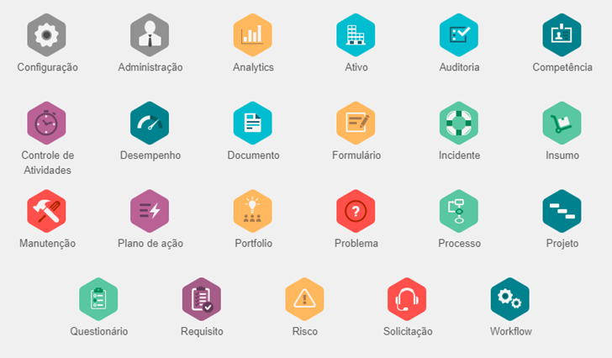

Funcionalidades utilizadas
Como fazemos o que fazemos?
Processos
Projetos
Gestão de documentos
Indicadores e controles
Balanced Scorecard
Mapa de riscos
Gestão de Ativos
Causa Raiz
Plano de Ação
Auditoria e Requisitos
Negócios de segurança
Notes:
INGLÊS:
Hoje em dia, a segurança é provavelmente o requisito #1 para a maioria dos nossos clientes, e para nós mesmos. Portanto, implementamos governança e padrões de segurança baseados em NIST para todos os nossos clientes, sem exceção. Essa visão holística é baseada em quatro elementos que se complementam:
- Nossas operações de segurança cibernética garantem que nossos clientes, funcionários e infraestruturas estejam seguros sempre e em todos os lugares.
- Nossos processos de continuidade de negócios são projetados para gerenciar qualquer tipo de contingência e garantir que as operações de negócios de nossos clientes estejam protegidas em quaisquer circunstâncias.
- Nossos métodos de auditoria e conformidade garantem a integridade, confidencialidade e disponibilidade dos dados de nossos clientes, de acordo com os mais altos padrões da indústria, por exemplo, ISO 27001, PCI DSS e muitos outros
- Nossas unidades de negócios de Segurança avaliam e recomendam planos de ação para aprimorar os processos de nossos clientes e reduzir o risco de fraudes e problemas de segurança.
PORTUGUÊS:
Hoje em dia, a segurança é provavelmente o requisito número 1 para a maioria de nossos clientes e para nós mesmos. Portanto, implementamos padrões e governança de segurança baseados no NIST para todos os nossos clientes, sem exceção. Esta visão holística é baseada em quatro elementos que se complementam:
- Nossas operações de segurança cibernética garantem que nossos clientes, funcionários e infraestruturas estejam seguros sempre e em qualquer lugar.
- Nossos processos de continuidade de negócios são projetados para gerenciar qualquer tipo de contingência e garantir que as operações comerciais de nossos clientes estejam protegidas em qualquer circunstância.
- Nossos métodos de auditoria e conformidade garantem a integridade, confidencialidade e disponibilidade dos dados de nossos clientes, de acordo com os mais altos padrões da indústria, por exemplo, ISO 27001, PCI DSS e muitos outros
- Nossas unidades de negócios de Segurança avaliam e recomendam planos de ação para aprimorar os processos de nossos clientes e reduzir o risco de fraude e problemas de segurança.
ESPANHOL:
Hoy en día, la seguridad es probablemente el requisito número uno para la mayoría de nuestros clientes y para Atento. Por lo tanto, implementamos estándares y gobernanza de seguridad basados en NIST para todos nuestros clientes, sin excepción. Esta visión holística se basa en cuatro elementos que se complementan entre sí:
- Nuestras operaciones de ciberseguridad garantizan que nuestros clientes, empleados e infraestructuras estén seguros en todo momento y en todas partes.
- Nuestros procesos de continuidad del negocio están diseñados para gestionar cualquier tipo de contingencia y garantizar que las operaciones comerciales de nuestros clientes estén protegidas bajo cualquier circunstancia.
- Nuestros métodos de auditoría y cumplimiento garantizan la integridad, confidencialidad y disponibilidad de los datos de nuestros clientes, de acuerdo con los más altos estándares de la industria, por ejemplo, ISO 27001, PCI DSS y muchos otros.
- Nuestras unidades de negocio de Seguridad evalúan y recomiendan planes de acción para mejorar los procesos de nuestros clientes y reducir su riesgo de fraude y problemas de seguridad.

Slide 16

Conquistas
Segurança dos documentos por perfil – Privacidade
Visibilidade geral, por país, por região, por documento, por validade.
Trilha de auditoria - Rastreabilidade
Processo de aprovação e análise antes de disponibilizar na ferramenta
Avisos automáticos para gerenciamento do documento (atualização) – respeitando o prazo de processo de cada um.
Atendimento:
Fiscalizações
Requisitos legais
Contratos de Clientes
Auditorias
Legislação vigente (municipal, estadual e federal)
Como fazemos o que fazemos?
Notes:
INGLÊS:
Hoje em dia, a segurança é provavelmente o requisito #1 para a maioria dos nossos clientes, e para nós mesmos. Portanto, implementamos governança e padrões de segurança baseados em NIST para todos os nossos clientes, sem exceção. Essa visão holística é baseada em quatro elementos que se complementam:
- Nossas operações de segurança cibernética garantem que nossos clientes, funcionários e infraestruturas estejam seguros sempre e em todos os lugares.
- Nossos processos de continuidade de negócios são projetados para gerenciar qualquer tipo de contingência e garantir que as operações de negócios de nossos clientes estejam protegidas em quaisquer circunstâncias.
- Nossos métodos de auditoria e conformidade garantem a integridade, confidencialidade e disponibilidade dos dados de nossos clientes, de acordo com os mais altos padrões da indústria, por exemplo, ISO 27001, PCI DSS e muitos outros
- Nossas unidades de negócios de Segurança avaliam e recomendam planos de ação para aprimorar os processos de nossos clientes e reduzir o risco de fraudes e problemas de segurança.
PORTUGUÊS:
Hoje em dia, a segurança é provavelmente o requisito número 1 para a maioria de nossos clientes e para nós mesmos. Portanto, implementamos padrões e governança de segurança baseados no NIST para todos os nossos clientes, sem exceção. Esta visão holística é baseada em quatro elementos que se complementam:
- Nossas operações de segurança cibernética garantem que nossos clientes, funcionários e infraestruturas estejam seguros sempre e em qualquer lugar.
- Nossos processos de continuidade de negócios são projetados para gerenciar qualquer tipo de contingência e garantir que as operações comerciais de nossos clientes estejam protegidas em qualquer circunstância.
- Nossos métodos de auditoria e conformidade garantem a integridade, confidencialidade e disponibilidade dos dados de nossos clientes, de acordo com os mais altos padrões da indústria, por exemplo, ISO 27001, PCI DSS e muitos outros
- Nossas unidades de negócios de Segurança avaliam e recomendam planos de ação para aprimorar os processos de nossos clientes e reduzir o risco de fraude e problemas de segurança.
ESPANHOL:
Hoy en día, la seguridad es probablemente el requisito número uno para la mayoría de nuestros clientes y para Atento. Por lo tanto, implementamos estándares y gobernanza de seguridad basados en NIST para todos nuestros clientes, sin excepción. Esta visión holística se basa en cuatro elementos que se complementan entre sí:
- Nuestras operaciones de ciberseguridad garantizan que nuestros clientes, empleados e infraestructuras estén seguros en todo momento y en todas partes.
- Nuestros procesos de continuidad del negocio están diseñados para gestionar cualquier tipo de contingencia y garantizar que las operaciones comerciales de nuestros clientes estén protegidas bajo cualquier circunstancia.
- Nuestros métodos de auditoría y cumplimiento garantizan la integridad, confidencialidad y disponibilidad de los datos de nuestros clientes, de acuerdo con los más altos estándares de la industria, por ejemplo, ISO 27001, PCI DSS y muchos otros.
- Nuestras unidades de negocio de Seguridad evalúan y recomiendan planes de acción para mejorar los procesos de nuestros clientes y reducir su riesgo de fraude y problemas de seguridad.

Slide 17

Para encerrar
Como fazemos o que fazemos?
Faz, depois melhora.
Começa no simples e implanta, depois aumenta a complexidade.
Não se acomode depois da implantação, achando que se ninguém reclamou está bom. Se não gostam não usam.
Não automatize a burrice.
O Faixa Preta É O Faixa Branca Que Não Desistiu
Notes:
INGLÊS:
Hoje em dia, a segurança é provavelmente o requisito #1 para a maioria dos nossos clientes, e para nós mesmos. Portanto, implementamos governança e padrões de segurança baseados em NIST para todos os nossos clientes, sem exceção. Essa visão holística é baseada em quatro elementos que se complementam:
- Nossas operações de segurança cibernética garantem que nossos clientes, funcionários e infraestruturas estejam seguros sempre e em todos os lugares.
- Nossos processos de continuidade de negócios são projetados para gerenciar qualquer tipo de contingência e garantir que as operações de negócios de nossos clientes estejam protegidas em quaisquer circunstâncias.
- Nossos métodos de auditoria e conformidade garantem a integridade, confidencialidade e disponibilidade dos dados de nossos clientes, de acordo com os mais altos padrões da indústria, por exemplo, ISO 27001, PCI DSS e muitos outros
- Nossas unidades de negócios de Segurança avaliam e recomendam planos de ação para aprimorar os processos de nossos clientes e reduzir o risco de fraudes e problemas de segurança.
PORTUGUÊS:
Hoje em dia, a segurança é provavelmente o requisito número 1 para a maioria de nossos clientes e para nós mesmos. Portanto, implementamos padrões e governança de segurança baseados no NIST para todos os nossos clientes, sem exceção. Esta visão holística é baseada em quatro elementos que se complementam:
- Nossas operações de segurança cibernética garantem que nossos clientes, funcionários e infraestruturas estejam seguros sempre e em qualquer lugar.
- Nossos processos de continuidade de negócios são projetados para gerenciar qualquer tipo de contingência e garantir que as operações comerciais de nossos clientes estejam protegidas em qualquer circunstância.
- Nossos métodos de auditoria e conformidade garantem a integridade, confidencialidade e disponibilidade dos dados de nossos clientes, de acordo com os mais altos padrões da indústria, por exemplo, ISO 27001, PCI DSS e muitos outros
- Nossas unidades de negócios de Segurança avaliam e recomendam planos de ação para aprimorar os processos de nossos clientes e reduzir o risco de fraude e problemas de segurança.
ESPANHOL:
Hoy en día, la seguridad es probablemente el requisito número uno para la mayoría de nuestros clientes y para Atento. Por lo tanto, implementamos estándares y gobernanza de seguridad basados en NIST para todos nuestros clientes, sin excepción. Esta visión holística se basa en cuatro elementos que se complementan entre sí:
- Nuestras operaciones de ciberseguridad garantizan que nuestros clientes, empleados e infraestructuras estén seguros en todo momento y en todas partes.
- Nuestros procesos de continuidad del negocio están diseñados para gestionar cualquier tipo de contingencia y garantizar que las operaciones comerciales de nuestros clientes estén protegidas bajo cualquier circunstancia.
- Nuestros métodos de auditoría y cumplimiento garantizan la integridad, confidencialidad y disponibilidad de los datos de nuestros clientes, de acuerdo con los más altos estándares de la industria, por ejemplo, ISO 27001, PCI DSS y muchos otros.
- Nuestras unidades de negocio de Seguridad evalúan y recomiendan planes de acción para mejorar los procesos de nuestros clientes y reducir su riesgo de fraude y problemas de seguridad.

Slide 18
Obrigada!

